Slide 1
基于电路网格模型的电流仿真

Slide 2
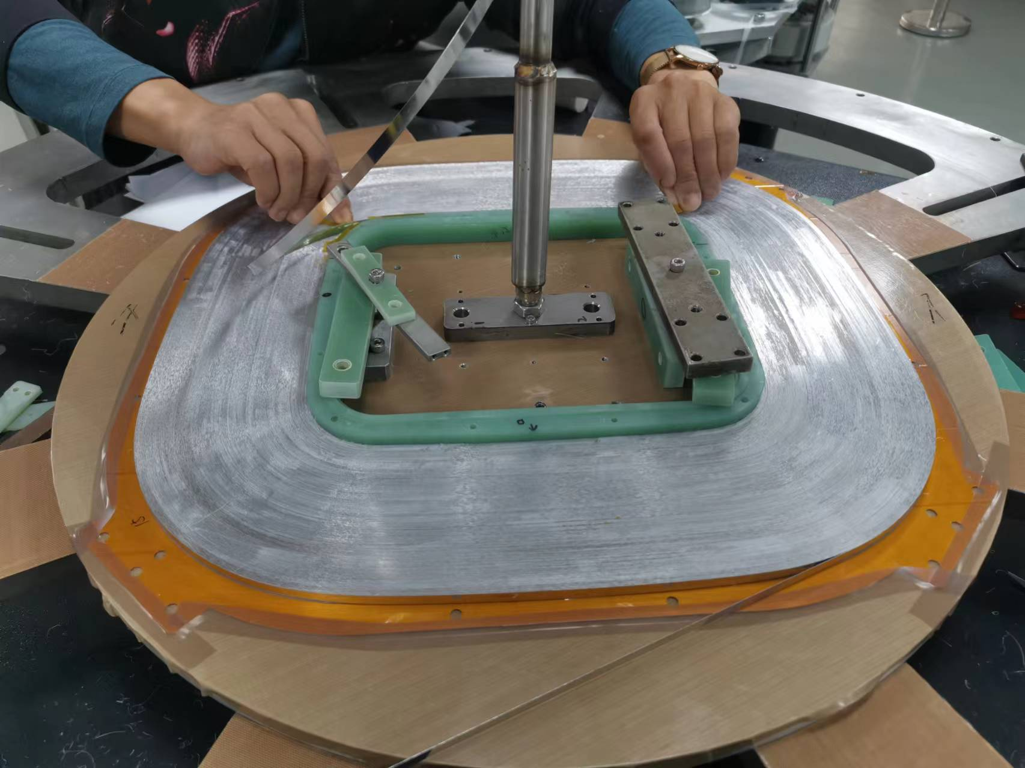
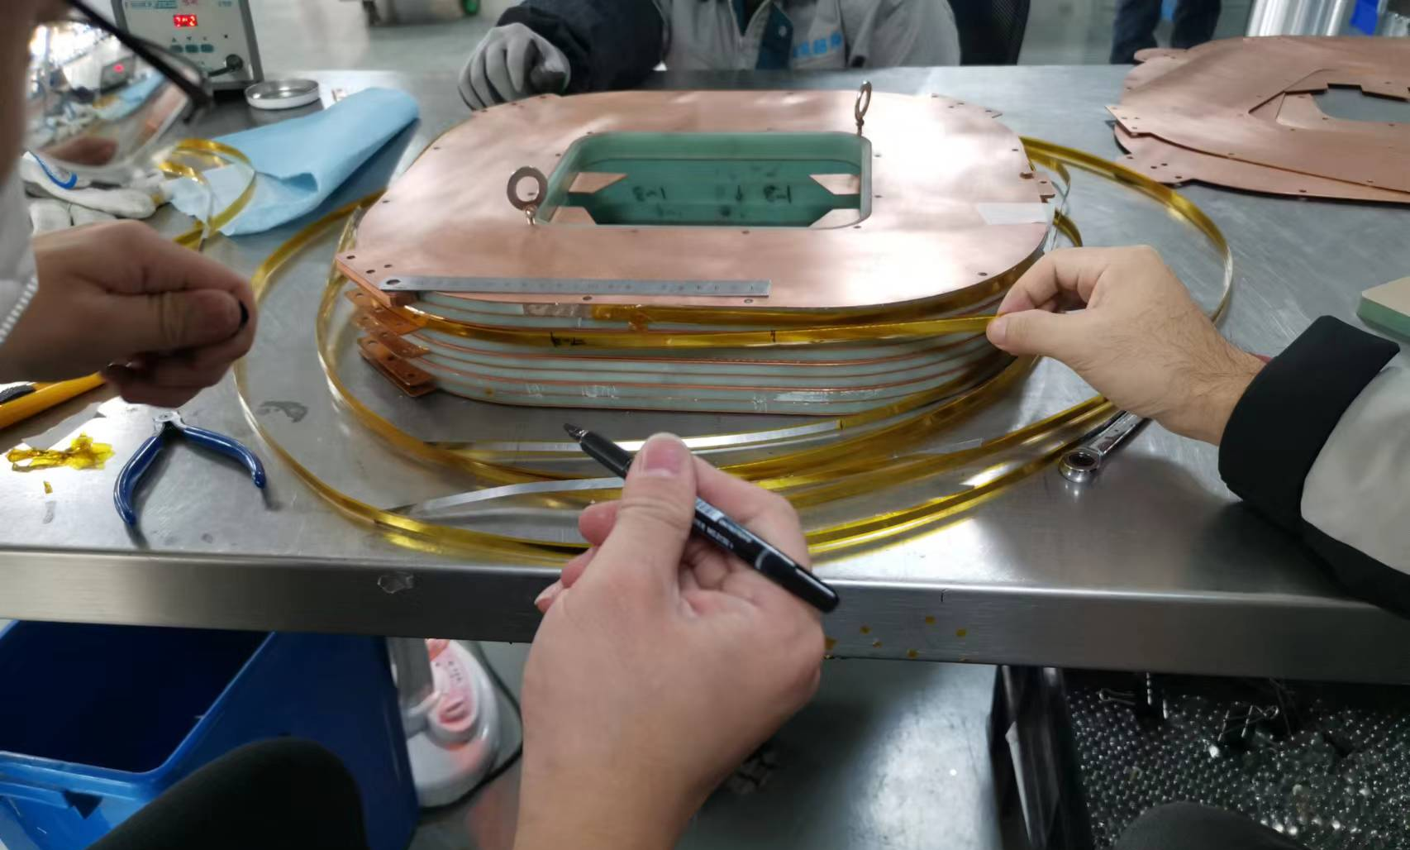
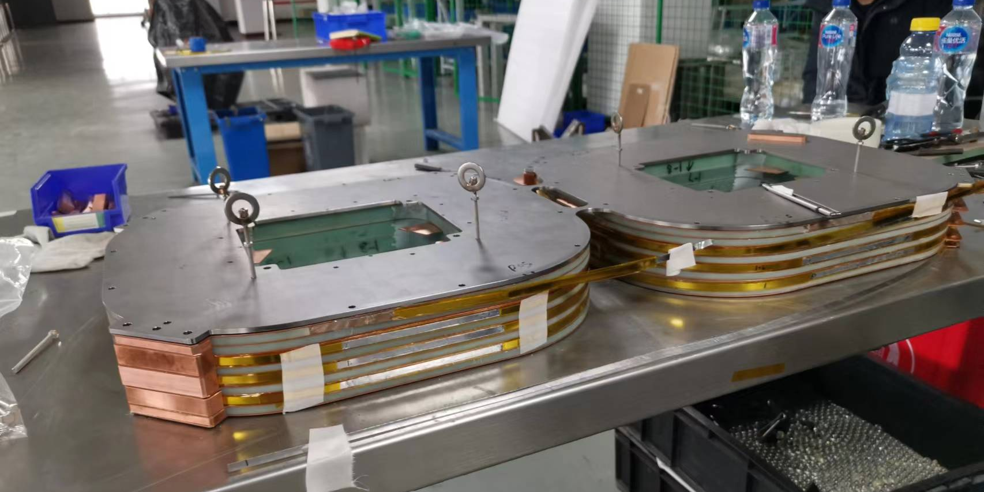
涞水高温超导磁体构成
双饼
单个线圈
多个线圈

Slide 3

简化电路模型
线圈的一匝或几匝被视为一个单元：这些单元具有相应的电感和电阻特性，与其他单元通过电感、温度和磁场耦合，单元与单元之间是串联关系。
每个单元的总电流是控制电流，因此：
$$M⋅\frac{dI}{dt}+I_{s}⋅R_{s}=R_{r}\left(I_{op}−I_{s}−I_{d}\right)$$
待求解电流向量
控制电流
环向分流
互感矩阵
径向电阻
超导电压
既不能反映环向上的电流差异，也不能反映轴向上的电流分布。
概括性的描述整个磁体的状态，为重点部位的仿真分析提供基础。

Slide 4

方程构成
磁场、温度导致的临界电流的变化、磁通变化导致的互感耦合、直接的电气连接构成了模型中元素之间相互作用的全部关系。
模型的核心方程是径向通路与环向通路二者的分流，电感通路与电阻通路二者的分流，通过时域有限差分可以将方程组抽象为：
$$M\frac{I−I_{0}}{Δt}+R_{r}I=R_{c}J$$
其中，互感矩阵$M$的构成为：
$$M=\left[\begin{matrix}M_{1−1} & M_{1−2} & M_{1−3} \\ M_{2−1} & M_{2−2} & M_{2−3} \\ M_{3−1} & M_{3−2} & M_{3−3}\end{matrix}\right]$$
知道$M_{i−j}$是对称矩阵， $M$也是对称矩阵，这与该矩阵的物理意义是一致的。

Slide 5

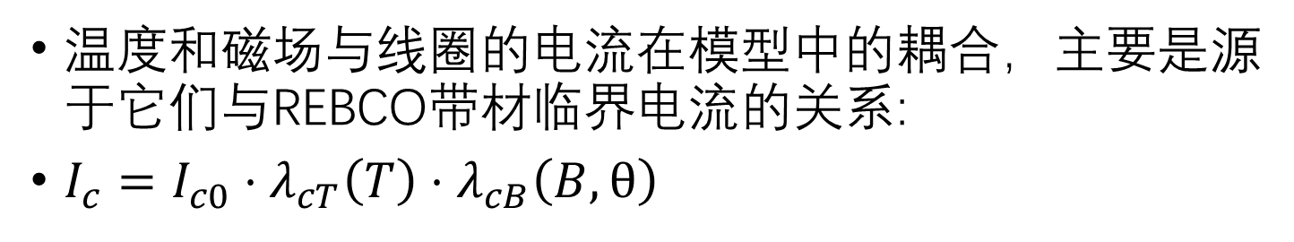
磁场耦合
温度和磁场与线圈的电流在模型中的耦合，主要是源于它们与REBCO带材临界电流的关系:
$I_{c}=I_{c0}⋅λ_{cT}\left(T\right)⋅λ_{cB}\left(B,θ\right)$
在已知各位置电流的情况下，根据毕奥-萨伐尔的定律可以计算出每个位置的磁场：
$$d\vec{B}=\frac{μ_{0}}{4π}⋅\frac{Idl×\vec{r}}{r^{3}}$$
计算磁场时模型只考虑了环向电流，而没有考虑径向电流
在正常励磁过程中产生的径向电流很小
径向电流的流向与导线表面垂直，所以径向电流产生的磁场对线圈临界电流的影响比较小。

Slide 6
仿真流程
构建运算环境
导入数据
互感矩阵
温度矩阵
磁场计算矩阵
数据预处理
初始化变量
矩阵拼接
初始化记录文件
继续求解？
是
计算结果预测
系数、常数矩阵构建
否
方程求解
本轮计算结束
显示计算结果
显示计算时长
记录数据
结束循环
数据存档

Slide 7
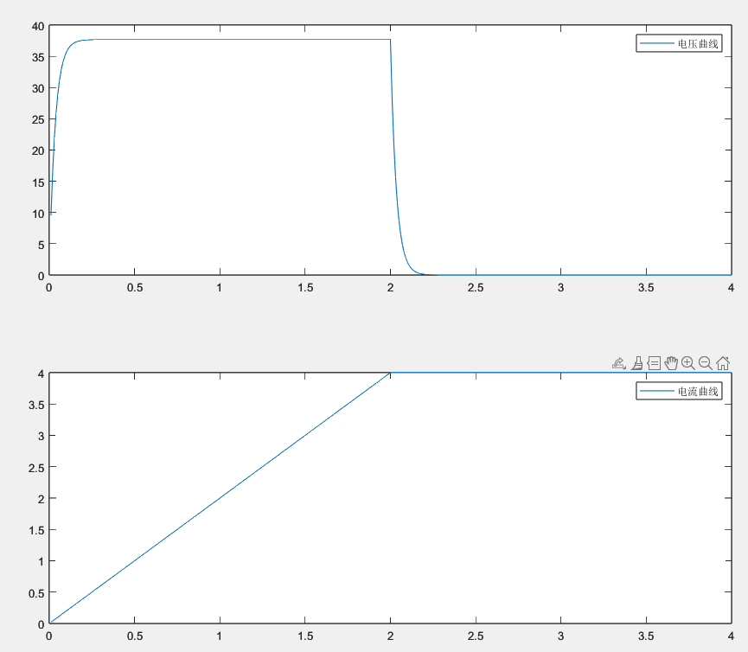
仿真结果

Slide 8






等效电路中电流元素的互感
根据集总电路理论，导体段$L^{′}$的电感电势是源电流$j$在目标导体段$L^{′}$上的矢量磁位的积分：
$$M∙\frac{dj}{dt}=\int_{L}^{ }{\frac{∂A\left(r,t\right)}{∂t}dl}$$
j
$$L$$
$$r−r^{′}$$
采用洛伦兹规范解得$L$在空间中的矢量磁位：
$$A=\int_{L’}{\frac{μ}{4π}}\frac{1}{\left|r−r^{′}\right|}j\text{d}l’$$
$$L^{′}$$
i
如果认为源电流j具有空间上的唯一性，可以将互感表示为：
$$M=\int_{L}^{ }{\int_{L’}{\frac{μ}{4π}}\frac{1}{\left|r−r^{′}\right|}\text{d}ldl’}$$
Notes:
……
即，电感电势是源电流i在目标导体段L上的矢量磁位的积分。
……
也就是说，只要根据空间中的电流分布定义了空间中的矢量磁位
就能够计算出各个电流路径之间的互感和自感。
……

Slide 9
互感关系

Slide 10
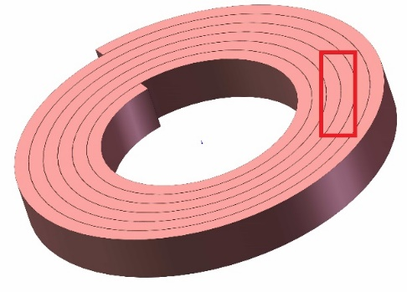
电路网格模型
在电路网格模型中，每匝分为几个弧段，这些弧段具有各自的电感，环向电阻和径向电阻。

Slide 11
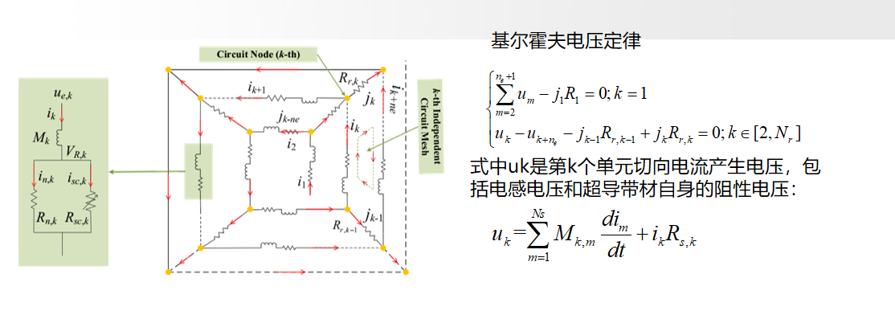

Slide 12
